Slide 1


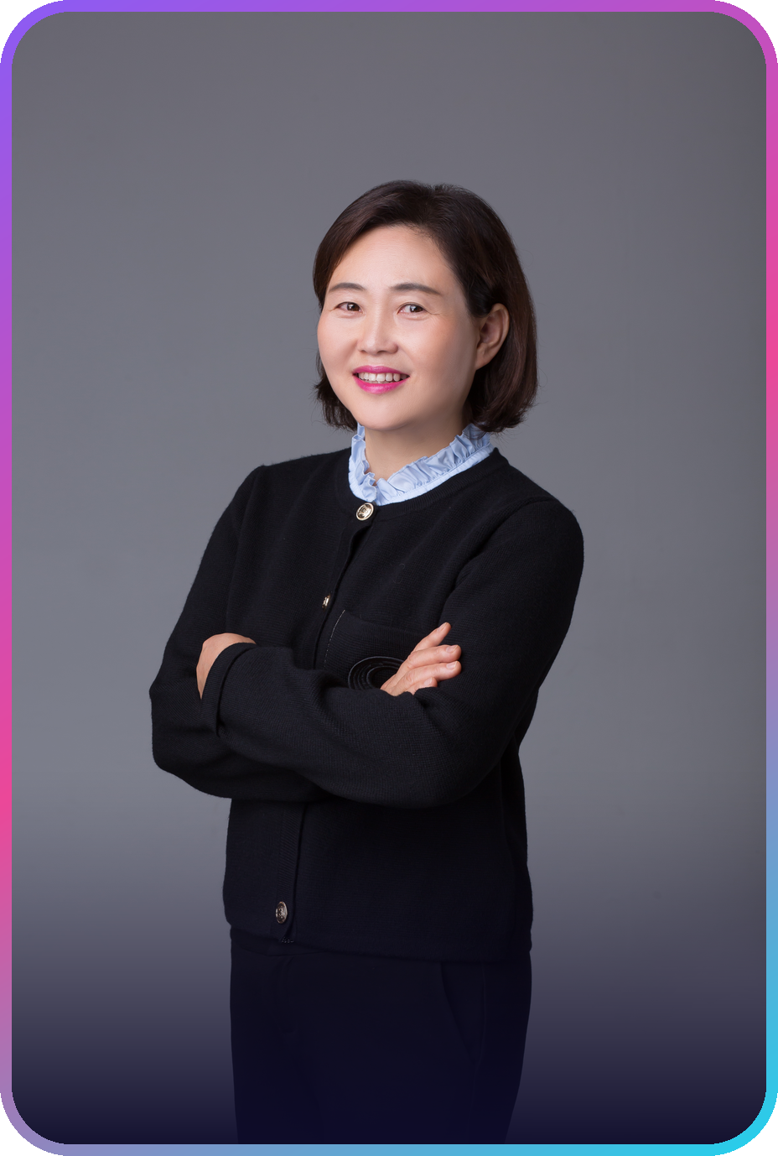
AI 업무 효율화
인공지능디지털연구소
AI 챗GPT강사 · AI영화감독 최재향
지시 → 검수 → 저장
여수 중소기업 · 원데이 특강 · 총 7시간
여수 직장인을 위한
& 홍보 콘텐츠 제작
100% 무료 도구
어려운 용어 없이, 하루 만에 '내 업무에 바로 쓰는' 결과물을 완성합니다.
최재향
이해
›
작성
›
검토
›
활용
AI강사 · AI영화감독 · 연구소 대표

Slide 2

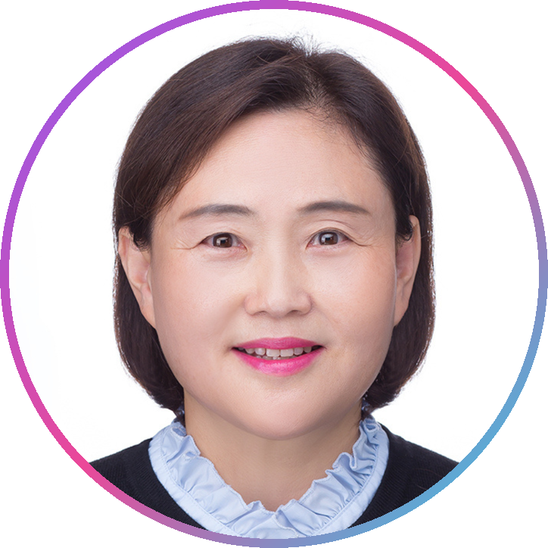
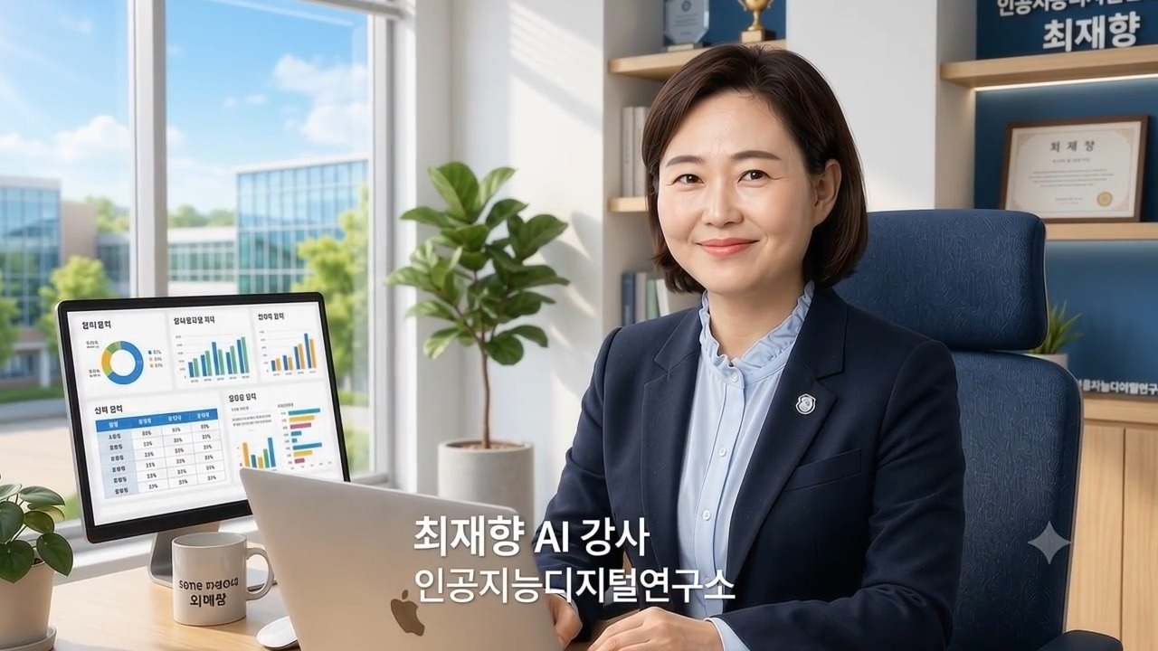
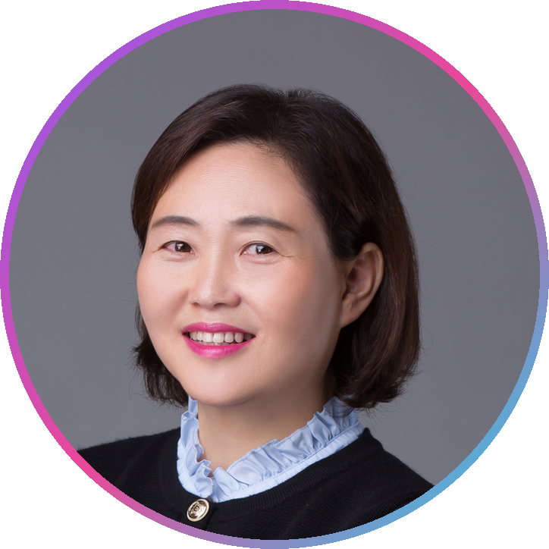
인공지능디지털연구소 최재향을 소개합니다
강사 소개 영상
최재향 강사
AIDL
인공지능디지털연구소
최재향
AI강사 · AI영화감독
인공지능디지털연구소 · 최재향 | 여수 직장인 AI 업무효율화
2 / 81

Slide 3
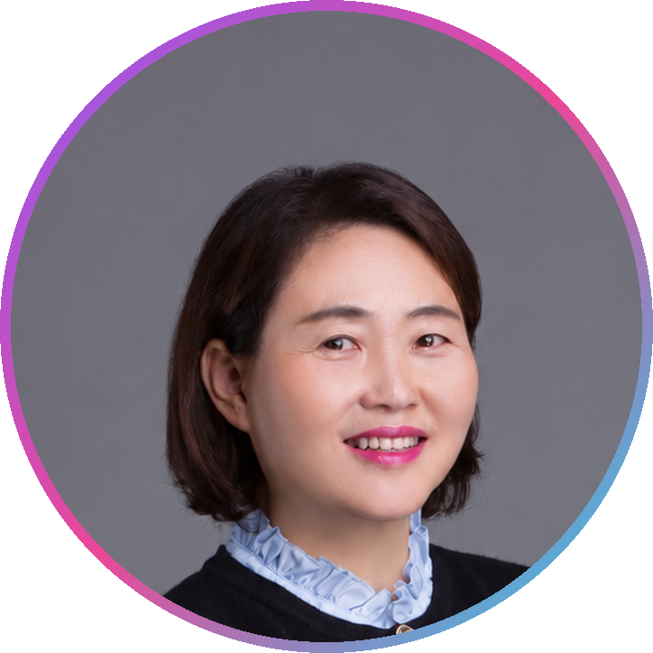
AI를 쉽게, 콘텐츠를 성과로 만드는 사람
강사 소개
최재향 강사
10권
6건
수석
저서
AI 영화제·공모전 수상
인공지능콘텐츠 강사 1급
대표 저서
강의 이력 (일부)
이것이 AI 리터러시다
이것이 AI 에이전트 챗봇이다
AI 크리에이티브, 광고 혁신을 선도하다
중소상공인을 위한 생성형 AI 챗GPT 홍보 마케팅
완주 인재개발원: 중견·고위공무원 AI
농업기술센터: AI 유튜브·SNS 마케팅
공주대 산학협력단: 소상공인 AI 활용
사회서비스원: 데이터분석·시각화 보고서
최재향
인공지능디지털연구소 대표
AI강사
AI영화감독
인공지능디지털연구소 · 최재향 | 여수 직장인 AI 업무효율화
3 / 81

Slide 4
오늘 집에 가져가는 것: 결과물 7개
오늘의 목표
최재향 강사
1
입사식
2
업무지시서
3
문서 3종
4
회의록
AI 이름 + 안전 신호등
내 프롬프트 카드 1호
이번 주 실제 보낼 문서 1건
7항목 회의록 1건
5
이상값 헌터
6
홍보팀
7
앱·비서
100% 무료
대표 보고용 원페이지
카드뉴스 5장
내 웹앱 + 업무비서 + 30일 계획
ChatGPT · Gemini
구글 슬라이드 · Canvas
인공지능디지털연구소 · 최재향 | 여수 직장인 AI 업무효율화
4 / 81

Slide 5
7교시 로드맵: 오전은 기초·문서, 오후는 데이터·홍보·앱
오늘의 여정
최재향 강사
오전 09:00 ~ 12:15
오후 13:15 ~ 17:00
1
2
3
4
5
6
7
AI 시간여행
업무지시서
문서 3종
회의록
이상값 헌터
홍보팀
앱·비서
역사·안전·입사식
프롬프트 6요소
메일·공지·보고
요약·7항목
데이터 분석
카드뉴스·이미지
바이브코딩·졸업
09:00
10:30
11:25
13:15
14:00
15:00
16:00
교시마다 휴식 10분
점심시간 12:15 ~ 13:15
인공지능디지털연구소 · 최재향 | 여수 직장인 AI 업무효율화
5 / 81

Slide 6
신입사원 아델을 하루 만에 에이스로 키우기
오늘의 스토리
최재향 강사
★ 에이스!
오늘 우리는 AI '아델'에게 일을 가르칩니다.
잘 시키고, 꼼꼼히 검수하면 에이스가 됩니다.
아델
Lv7
에이스
Lv6
홍보
Lv5
검수
Lv4
요약
신입
Lv3
문서
Lv2
지시
Lv1
입사
인공지능디지털연구소 · 최재향 | 여수 직장인 AI 업무효율화
6 / 81

Slide 7
지시 → 검수 → 저장
하루 종일 반복하는 3단계
최재향 강사
1
2
3
지시
검수
저장
프롬프트 6요소로 시키기
숫자·날짜·이름 확인
프롬프트북에 모으기
상황·목적·대상·요청·형식·주의
AI는 자신 있게 틀립니다
내일 또 쓰는 나만의 자산
AI는 신입사원, 나는 팀장. 시키는 것도, 확인하는 것도, 책임지는 것도 나입니다.
인공지능디지털연구소 · 최재향 | 여수 직장인 AI 업무효율화
7 / 81

Slide 8
팀 대결로 즐기는 하루: 점수판
오늘의 게임
최재향 강사
팀 점수 얻는 법
★
★
미션 완료
프롬프트 장인
검수왕
+1
6요소를 가장 정확히
오류를 가장 많이 찾은 사람
+2
AI의 오류를 찾아내면
★
★
아이디어상
도우미상
+3
이상값 헌터 1등 팀
활용 아이디어 1등
AI 서포터 중 최고
우리 회사 활용 아이디어
막힘 신호
빨강 = 도와주세요 · 초록 = 완료
+1
인공지능디지털연구소 · 최재향 | 여수 직장인 AI 업무효율화
8 / 81

Slide 9
오늘은 100% 무료로 갑니다: 4가지 규칙
오늘의 도구 규칙
최재향 강사
1
듀얼 엔진
2
붙여넣기 우선
ChatGPT와 Gemini 둘 다 로그인.
한쪽 한도가 차면 다른 쪽으로 갑니다.
ChatGPT 무료는 파일 업로드가 하루 3개.
실습 자료는 텍스트로 붙여넣습니다.
3
무료 도구로 제작
4
개인 구글 계정
이미지는 Gemini, 글자·편집은 구글 슬라이드,
앱과 보고서는 Gemini Canvas로.
개인 Gmail로 로그인하세요.
회사·학교 계정은 일부 기능이 막힐 수 있어요.
※ 무료 한도는 자주 바뀝니다. 이 슬라이드는 2026.10.29 확인 기준이며, 강의 전에 다시 확인합니다.
인공지능디지털연구소 · 최재향 | 여수 직장인 AI 업무효율화
9 / 81

Slide 10
로그인 미션: 5분 안에 모두 체크!
시작 전 5분
최재향 강사
ChatGPT 무료 로그인
chatgpt.com
남은 시간
Gemini 로그인 (개인 Gmail)
gemini.google.com
05:00
구글 슬라이드 열기
slides.google.com
다 했으면
초록 스티커를
붙여주세요
구글 시트 열기
sheets.google.com
업무 메모 1개 준비
개인정보·기밀은 지우고
인공지능디지털연구소 · 최재향 | 여수 직장인 AI 업무효율화
10 / 81

Slide 11

AI 시간여행 & 입사식
인공지능디지털연구소 · 최재향
1
이번 교시에 하는 일
1
AI 시간여행 25분: 과거·현재·미래
2
이름 짓기 + 두 AI 비교
교시
3
환각 잡기 + O/X 퀴즈
4
안전 신호등 + 내 업무 카드
70년의 AI 여행, 그리고 신입사원 아델
09:00 ~ 10:20 · 80분
인공지능디지털연구소 · 최재향 | 여수 직장인 AI 업무효율화
11 / 81

Slide 12
70년의 여행
인공지능디지털연구소 · 최재향
1교시 · AI 시간여행 · 25분
깜짝 놀랄 이야기가 가득!
인공지능
25분 만에 과거에서 미래까지 다녀옵니다.
마지막엔 "와!" 소리가 나올 거예요.
출발합니다!
과거
→
현재
→
미래

Slide 13
깜짝 퀴즈! 진짜일까요? 손으로 O 또는 X
1교시 · AI 시간여행
최재향 강사
AI 연구가 노벨상을 받은 적이 있다.
Q1
O
X
AI가 바둑 세계 최정상급 기사를 이긴 지 10년이 지났다.
Q2
O
X
ChatGPT가 세상에 나온 지 5년이 안 됐다.
Q3
O
X
'인공지능'이라는 말은 1980년대에 처음 생겼다.
Q4
O
X
인공지능디지털연구소 · 최재향 | 여수 직장인 AI 업무효율화
13 / 81

Slide 14
정답! 놀라셨죠?
1교시 · AI 시간여행
최재향 강사
AI 연구가 노벨상을 받은 적이 있다.
2024년 노벨 물리학상과 화학상이 AI 연구에 돌아갔어요
Q1
O
AI가 바둑 세계 최정상급 기사를 이긴 지 10년이 지났다.
2016년 3월, 알파고가 이세돌 9단에게 4:1 승리
Q2
O
ChatGPT가 세상에 나온 지 5년이 안 됐다.
2022년 11월 30일 공개, 이제 약 4년이 됐어요
Q3
O
'인공지능'이라는 말은 1980년대에 처음 생겼다.
1956년 다트머스 연구회에서 처음 쓰인 말이에요
Q4
X
인공지능디지털연구소 · 최재향 | 여수 직장인 AI 업무효율화
14 / 81

Slide 15
1950~60년대: AI의 탄생
1교시 · AI 시간여행
최재향 강사
1950
1956
1966
튜링의 질문
인공지능의 탄생
최초의 챗봇 ELIZA
"기계도 생각할 수 있을까?"
기계의 지능을 가려내는
튜링 테스트를 제안
다트머스 여름 연구회에서
"인공지능(AI)"이라는
이름이 처음 등장
사람과 글로 대화하는
프로그램의 조상
(미국 MIT)
70년 전에도 같은 질문을 했습니다: "기계가 생각할 수 있을까?"
인공지능디지털연구소 · 최재향 | 여수 직장인 AI 업무효율화
15 / 81

Slide 16
AI의 봄과 겨울: 기대와 실망의 롤러코스터
1교시 · AI 시간여행
최재향 강사
2022 ChatGPT
1956 첫 봄
1980년대 전문가 시스템 붐
2012 딥러닝 도약
1970년대 1차 겨울
1990년 전후 2차 겨울
1950
1970
1990
2010
2026
실망의 겨울에도 기술은 조용히 쌓였습니다 ※ 분위기를 보여주는 개념도
인공지능디지털연구소 · 최재향 | 여수 직장인 AI 업무효율화
16 / 81

Slide 17
사람을 이긴 AI 3연타
1교시 · AI 시간여행
최재향 강사
1997
2011
2016 알파고 vs 이세돌 9단
4 : 1
딥블루
왓슨
체스 세계챔피언
카스파로프를 이기다
미국 퀴즈쇼 "제퍼디!"
인간 챔피언을 이기다
서울에서 열린 세기의 대결
바둑에서도 AI가 이겼습니다
이때까지의 AI는 한 가지 일만 잘하는 "전문가 AI"였습니다
인공지능디지털연구소 · 최재향 | 여수 직장인 AI 업무효율화
17 / 81

Slide 18
말을 알아듣는 AI의 등장: 2017 → 2022
1교시 · AI 시간여행
최재향 강사
1
2
3
4
5
2012
2017
2020
2022.11
2023~
딥러닝 도약
트랜스포머
GPT-3
ChatGPT 공개
이미지·음성·영상
이미지 인식에서
압도적 성능
지금 AI의 뼈대가 되는
구조 발표
거대 언어 모델이
주목받다
누구나 말로 대화하는
AI가 등장
글을 넘어 보고 듣고
그리는 AI로
이 흐름이 오늘 우리가 쓰는 ChatGPT와 Gemini의 뿌리입니다
인공지능디지털연구소 · 최재향 | 여수 직장인 AI 업무효율화
18 / 81

Slide 19
이 속도, 상상이 되시나요? 숫자로 보는 충격
1교시 · AI 시간여행
최재향 강사
공개 후 2개월
공개 후 약 4년
1억 명
10억 명
월간 이용자 (분석기관 추정, 2023.2 보도)
당시 역대 가장 빠르게 성장한 앱으로 평가
주간 이용자 돌파 (OpenAI 발표, 2026.8 보도)
전 세계 사람들이 매주 쓰고 있어요
출처: The Guardian(2023.2.2), TechCrunch(2026.8.6)
인공지능디지털연구소 · 최재향 | 여수 직장인 AI 업무효율화
19 / 81

Slide 20
AI가 노벨상을 받았다: 2024
1교시 · AI 시간여행
최재향 강사
★
2024 노벨 물리학상
★
2024 노벨 화학상
홉필드 · 힌턴
하사비스 · 점퍼 · 베이커
인공신경망으로 하는
기계학습의 토대가 된
발견과 발명
AI 모델 AlphaFold로
단백질 구조 예측 (약 2억 개)
+ 새 단백질 설계
AI는 이제 과학의 최고 영예를 받는 기술입니다
인공지능디지털연구소 · 최재향 | 여수 직장인 AI 업무효율화
20 / 81

Slide 21
벌써 내 삶 속에 들어온 AI: 오늘 아침에 몇 번 만났나요?
1교시 · AI 시간여행
최재향 강사
1
길찾기 내비게이션
2
휴대폰 얼굴·지문 잠금
3
번역·통역 앱
4
유튜브·넷플릭스 추천
실시간 교통 예측
사람을 알아보는 AI
외국어 장벽을 낮춰요
내 취향을 학습
5
스팸 메일·문자 차단
6
음성 비서·AI 스피커
7
쇼핑 추천·고객센터 챗봇
8
사진 보정·사진 검색
나쁜 메시지를 걸러내요
말로 시키는 기기
24시간 응대
사진 속 내용을 이해
오늘 아침부터 AI를 몇 번 만났는지 손가락으로 세어 보세요!
인공지능디지털연구소 · 최재향 | 여수 직장인 AI 업무효율화
21 / 81

Slide 22
일터의 AI: 내 업무 시간을 돌려받는 5가지
1교시 · AI 시간여행
최재향 강사
2·3교시
4교시
5교시
6교시
7교시
문서
회의·요약
데이터
홍보
앱·자동화
메일·공지·보고서
긴 글 핵심 정리
분석·시각화
카드뉴스·영상·음악
내 앱과 업무비서
반복 업무가 줄고, 생각하고 결정하는 시간이 늘어납니다
여수 현장 활용 예: 제조·설비 점검 기록 정리 · 수산·유통 상품 소개문과 홍보 이미지 · 관광 후기 요약·번역·SNS 콘텐츠
인공지능디지털연구소 · 최재향 | 여수 직장인 AI 업무효율화
22 / 81

Slide 23
앞으로의 AI: 전문가들이 꼽는 4가지 흐름
1교시 · AI 시간여행
최재향 강사
1
2
3
4
보고·듣고·말하는 AI
알아서 일하는 AI
나를 아는 개인 비서
몸을 가진 AI
글·그림·소리·영상을
한꺼번에 이해하고 만든다
목표를 주면 여러 단계를
스스로 처리하는 에이전트
내 자료와 일하는 방식에
맞춰 도와준다
로봇·기계와 결합해
현장 일을 돕는다
※ 전문가들이 꼽는 방향이며, 속도와 모습은 달라질 수 있어요. 7교시에 "앱과 업무비서"로 맛보기!
인공지능디지털연구소 · 최재향 | 여수 직장인 AI 업무효율화
23 / 81

Slide 24
AI 시대의 일: 세계경제포럼의 2030 전망
1교시 · AI 시간여행
최재향 강사
1.7억
9,200만
+7,800만
39%
새로 생길 일자리
사라질 일자리
순증가 전망
바뀌는 직무 기술
세계경제포럼(WEF) 『Future of Jobs Report 2025』 · 2025~2030 고용주 설문 기반 전망
일자리를 빼앗는다기보다, 일하는 방식을 바꿉니다. 내 일을 AI와 나누는 법을 배우면 됩니다!
인공지능디지털연구소 · 최재향 | 여수 직장인 AI 업무효율화
24 / 81

Slide 25
우리나라는? AI 기본법 2026년 1월 시행
1교시 · AI 시간여행
최재향 강사
1
2026.1.22 시행
2
투명성 의무
3
계도기간
한국 AI 기본법이
전면 시행되었어요
생성형 AI 사용 사실 고지
AI 생성물 표시
과태료 등은 최소 1년
계도기간을 두기로 했어요
우리 회사 팁: 홍보물에 "AI로 제작" 표시하는 습관을 들이면 신뢰가 쌓입니다 (6교시).
※ 법적 의무는 주로 AI를 제공하는 사업자가 대상이에요. 우리 회사 적용 여부는 확인이 필요합니다.
인공지능디지털연구소 · 최재향 | 여수 직장인 AI 업무효율화
25 / 81

Slide 26
과거 70년, 현재 4년차, 미래는 오늘 시작
1교시 · AI 시간여행
최재향 강사
과거
현재
미래
1950~2011
2022~ 지금
앞으로
연구실 속에서
70년의 준비
누구나 말로 시키는 AI가
내 일터에 들어왔다
알아서 일하는 AI와
함께 일하는 시대
그럼 이제, 우리 일터에 입사한 AI 신입사원 "아델"을 만나볼까요?
인공지능디지털연구소 · 최재향 | 여수 직장인 AI 업무효율화
26 / 81

Slide 27
검색은 찾는 것, AI는 만드는 것
1교시 · 입사식
최재향 강사
검색 (네이버 · 구글)
생성형 AI (ChatGPT · Gemini)
정보를 찾아주는 도구
답은 링크 여러 개
예) 여수 맛집 찾기
내 상황에 맞게 만들어주는 도구
답은 문장·표·이미지 초안
예) 거래처 사과 메일 초안
VS
찾기는 검색, 만들기는 AI, 확인은 사람
인공지능디지털연구소 · 최재향 | 여수 직장인 AI 업무효율화
27 / 81

Slide 28
오늘 만날 AI 5종 한눈에 보기
1교시 · 입사식
최재향 강사
실습
실습
시연
참고
ChatGPT
Gemini
Gemini Notebook
퍼플렉시티
출처가 붙는 AI 검색
사실 확인용 보조
문서·메일·보고서
대화형 만능 비서
프로젝트로 업무비서
이미지 만들기
Canvas로 앱 제작
Gem으로 챗봇
내 자료만으로 요약·질문
(구 NotebookLM)
오디오 개요 시연
클로드 (Claude)
자연스러운 글쓰기
긴 글 다듬기
오늘 실습은 ChatGPT + Gemini 두 개면 충분합니다
인공지능디지털연구소 · 최재향 | 여수 직장인 AI 업무효율화
28 / 81

Slide 29
AI에게 이름을 짓고 기본 규칙을 알려주기
1교시 · 입사식
최재향 강사
1
이름 짓기
2
ChatGPT 맞춤설정
3
Gemini 설정
"앞으로 너를 [아델]이라고 부를게. 너는 우리 회사 신입 비서야."
설정 → 개인 설정 → 사용자 지정 안내에 기본 규칙 붙여넣기 (1,500자 이내)
새 대화의 첫 메시지에 같은 기본 규칙을 붙여넣기
AI의 기본 규칙 (R0)
● 결론 먼저, 이유는 짧게
● 복사해 쓰는 형태로
● 없는 숫자는 '확인 필요'
● 계산식을 함께 보여주기
인공지능디지털연구소 · 최재향 | 여수 직장인 AI 업무효율화
29 / 81

Slide 30
같은 질문, 다른 대답: AI도 성격이 있어요
1교시 · 입사식
최재향 강사
"우리 회사는 여수에서 [업종]을 하는 중소기업이야. 이번 달 신제품 출시 소식을
거래처 담당자에게 알리는 안내 문구를 3줄로 써줘."
ChatGPT
Gemini
이렇게 비교하세요 정확성 · 간결함 · 내 말투 → 우리 팀의 선택은?
인공지능디지털연구소 · 최재향 | 여수 직장인 AI 업무효율화
30 / 81

Slide 31
AI는 자신 있게 틀립니다: 환각 잡기 3종
1교시 · 입사식
최재향 강사
1
가짜 전제 질문
2
출처 링크 클릭
3
계산 검수
실제로 없는 행사의 수상 기업을 물어봅니다
AI가 준 출처를 직접 눌러봅니다
1,284,500 + 3,967,250 + 2,048,775
+ 7,512,330 + 915,640
모른다고 답하면 합격!
열리는지 확인!
정답 15,728,495
중요한 숫자는 계산기·엑셀로 한 번 더 확인하세요
인공지능디지털연구소 · 최재향 | 여수 직장인 AI 업무효율화
31 / 81

Slide 32
O / X 퀴즈 5문제: 손으로 O, X를 만드세요
1교시 · 입사식
최재향 강사
Q1
생성형 AI가 자신 있게 말하면 대부분 사실이다.
O
X
Q2
네이버·구글은 정보를 찾는 데, 생성형 AI는 초안을 만드는 데 강하다.
O
X
Q3
고객 이름만 지우면 전화번호와 이메일은 AI에 넣어도 된다.
O
X
Q4
AI가 쓴 이메일도 보내기 전에 날짜·이름·금액은 사람이 확인한다.
O
X
Q5
넣어도 되는지 애매한 회사 자료는 일단 넣고 나중에 지우면 된다.
O
X
인공지능디지털연구소 · 최재향 | 여수 직장인 AI 업무효율화
32 / 81

Slide 33
O / X 퀴즈 정답
1교시 · 입사식
최재향 강사
Q1
생성형 AI가 자신 있게 말하면 대부분 사실이다.
X
자신감과 사실은 별개입니다
Q2
네이버·구글은 정보를 찾는 데, 생성형 AI는 초안을 만드는 데 강하다.
O
찾기는 검색, 만들기는 AI
Q3
고객 이름만 지우면 전화번호와 이메일은 AI에 넣어도 된다.
X
전화번호·이메일도 개인정보
Q4
AI가 쓴 이메일도 보내기 전에 날짜·이름·금액은 사람이 확인한다.
O
최종 책임은 사람에게 있습니다
Q5
넣어도 되는지 애매한 회사 자료는 일단 넣고 나중에 지우면 된다.
X
애매하면 넣지 않습니다
인공지능디지털연구소 · 최재향 | 여수 직장인 AI 업무효율화
33 / 81

Slide 34
AI에 넣어도 될까? 안전 신호등
1교시 · 입사식
최재향 강사
빨강 · 절대 넣지 않기
주민등록번호 · 고객 개인정보 · 비밀번호 · 계약서 원문
노랑 · 가리고 넣기
거래처명과 금액은 익명화(○○산업, 000원)해서 넣기
초록 · 넣어도 OK
공개된 회사 소개 · 일반 지식 · 내가 쓴 초안
넣기 전 10초 체크: 개인정보? · 기밀? · 익명화했나? · 최종 책임은 나?
인공지능디지털연구소 · 최재향 | 여수 직장인 AI 업무효율화
34 / 81

Slide 35

업무지시서
인공지능디지털연구소 · 최재향
2
이번 교시에 하는 일
1
막연한 요청 vs 6요소 배틀
2
납품 지연 사과 메일 작성
교시
3
고쳐 쓰기 3번 + 검토
4
인터뷰 프롬프트 한 줄
AI에게 잘 시키는 법: 프롬프트 6요소
10:30 ~ 11:15 · 45분
인공지능디지털연구소 · 최재향 | 여수 직장인 AI 업무효율화
35 / 81

Slide 36
같은 일, 이렇게 달라집니다: Before vs After
2교시 · 업무지시서
최재향 강사
Before · 막연한 요청
After · 6요소 요청
거래처에 보낼 메일 써줘
[상황] 납품 3일 지연 [목적] 새 일정 안내
[대상] 구매 과장님 [형식] 6문장 이내
[주의] 없는 사실은 지어내지 않기
안녕하세요.
항상 감사드립니다.
좋은 하루 되세요.
제목: [안내] 납품 일정 변경 (11월 12일 목)
과장님, 포장재 입고가 늦어져 납품이
3일 지연되었습니다. 진심으로 사과드립니다.
누구에게? 무슨 일? 알 수 없음
바로 보낼 수 있는 메일
프롬프트 배틀: 옆 팀 결과를 보고 "바로 보낼 수 있는 쪽"에 손을 드세요
인공지능디지털연구소 · 최재향 | 여수 직장인 AI 업무효율화
36 / 81

Slide 37
좋은 업무지시서의 6요소
2교시 · 업무지시서
최재향 강사
상황
요청
1
4
지금 어떤 일이 벌어졌나?
정확히 무엇을 해달라?
목적
6요소
형식
2
5
무엇을 위해 쓰나?
어떤 모양·분량으로?
업무지시서
대상
주의사항
3
6
누가 읽나?
하지 말아야 할 것은?
인공지능디지털연구소 · 최재향 | 여수 직장인 AI 업무효율화
37 / 81

Slide 38
실습: 납품 지연 사과 메일을 6요소로 써봅시다
2교시 · 업무지시서
최재향 강사
상황
포장재 입고 지연으로 납품이 3일 늦어졌다
사실 자료 (이것만!)
새 납품일을 정확히 알고 일정을 조정하게 한다
기존 납품일
11월 9일(월)
변경 납품일
11월 12일(목)
사유: 포장재 입고 지연
목적
대상
오랜 거래처의 구매 담당 과장님
요청
사과와 새 납품일 안내 이메일 (제목 포함)
형식
제목 1줄 + 본문 6문장 이내
검수: 날짜·요일 맞나?
주의
아래 사실만 쓰고, 없는 내용은 지어내지 말 것
인공지능디지털연구소 · 최재향 | 여수 직장인 AI 업무효율화
38 / 81

Slide 39
한 번에 끝내지 말고 세 번 고쳐 쓰기
2교시 · 업무지시서
최재향 강사
1
더 짧게
2
더 따뜻하게
3
굵게 + 제목 후보
4문장으로 줄여줘
사과의 느낌은 유지하며 더 따뜻하게
새 납품일을 굵게, 제목 3가지 제안
검토 프롬프트: 끝까지 가져갈 습관
● 요청한 내용이 모두 들어갔나?
● 숫자·날짜·요일이 자료와 같은가?
● 받는 사람에게 맞는 말투인가?
● 길거나 중복된 표현은 없나?
→ "문제점을 먼저 알려주고, 고친 최종본을 써줘"
인공지능디지털연구소 · 최재향 | 여수 직장인 AI 업무효율화
39 / 81

Slide 40
마법의 한 줄: 인터뷰 프롬프트
2교시 · 업무지시서
최재향 강사
"지금부터 [공지문 작성]을 도와줘.
바로 쓰지 말고, 꼭 필요한 질문을 최대 5개만 먼저 해줘."
꿀팁
나
6요소가 어렵게 느껴지면 이 한 줄이면 됩니다.
AI가 6요소를 대신 물어봅니다.
AI
① 일시와 장소는요? ② 대상은 누구인가요?
③ 꼭 들어갈 내용은요? ④ 분량과 말투는요?
⑤ 쓰지 말아야 할 표현이 있나요?
(내가 짧게 답하면…)
나
AI
그때 작성해드릴게요! 완성본이 나옵니다
인공지능디지털연구소 · 최재향 | 여수 직장인 AI 업무효율화
40 / 81

Slide 41

문서 3종
인공지능디지털연구소 · 최재향
3
이번 교시에 하는 일
1
틀린 곳 3개 찾기 게임
2
받은 메일 → 답장 3종
교시
3
메모 → 공지문
4
메모 → 주간보고 4단
메일 · 공지 · 주간보고
11:25 ~ 12:15 · 50분
인공지능디지털연구소 · 최재향 | 여수 직장인 AI 업무효율화
41 / 81

Slide 42
결정은 사람, 문장은 AI
3교시 · 문서 3종
최재향 강사
사람
AI
사람
결정
문장 만들기
검수
3%까지 가능
월 50대 이상·3개월 약정이 조건
정중한 격식체
메일 6문장
숫자·날짜·이름 확인
후 발송
판단은 내가, 글쓰기는 AI가, 마지막 확인은 다시 내가
인공지능디지털연구소 · 최재향 | 여수 직장인 AI 업무효율화
42 / 81

Slide 43
AI가 쓴 공지문, 틀린 곳 3개를 찾아라!
3교시 · 문서 3종
최재향 강사
2분 타이머 · 틀린 곳 3개
원본 메모
AI가 쓴 공지문
전산 점검
11월 13일(금) 오후 2시~4시
이메일·업무시스템 접속 제한
문의: 총무팀 김미영 내선 120
11월 13일(목) 오후 2시부터 6시까지 전산 점검이 있습니다. 이메일과 업무시스템 접속이 제한됩니다. 문의는 총무팀 김미영 내선 102로 연락 바랍니다.
찾았으면 손을 드세요! AI가 쓴 문서는 숫자·날짜·이름 3가지를 꼭 확인
인공지능디지털연구소 · 최재향 | 여수 직장인 AI 업무효율화
43 / 81

Slide 44
정답 공개: 요일 · 시간 · 번호
3교시 · 문서 3종
최재향 강사
원본 메모
AI가 쓴 공지문
11월 13일(금) 오후 2시~4시
문의: 총무팀 김미영 내선 120
11월 13일(목) 오후 2시부터 6시까지
문의는 총무팀 김미영 내선 102
요일 목 → 금
종료 시간 6시 → 4시
내선 번호 102 → 120
1
2
3
인공지능디지털연구소 · 최재향 | 여수 직장인 AI 업무효율화
44 / 81

Slide 45
받은 메일 → 답장 3종: 내 입장만 바꾸세요
3교시 · 문서 3종
최재향 강사
받은 메일
수락
순천마트 구매팀 박○○입니다.
공기청정기 단가를 5% 낮춰주실 수 있을까요?
가능하다면 월 주문량을 50대로 늘리겠습니다.
11월 6일(금)까지 회신 부탁드립니다.
내 입장: 5% 인하를 받아들이고 월 50대 확정
조건부 수락
내 입장: 3%까지 가능, 월 50대·3개월 약정이 조건
정중한 거절
내 입장: 인하는 어렵지만 다른 혜택을 제안
인공지능디지털연구소 · 최재향 | 여수 직장인 AI 업무효율화
45 / 81

Slide 46
주간보고는 4단 구조로 1분 만에
3교시 · 문서 3종
최재향 강사
1
개요
2
진행상황
3
문제점
4
향후계획
이번 주 핵심을
2문장으로
업무 · 상태 · 진행률
표로 정리
막힌 일과 원인
다음 주 할 일과
마감일
내 메모 → 숫자 지키기
진행: 신제품 안내자료 70%
다음 주: 11월 13일(금)까지 마감, 거래처 3곳 발송
검수: 이 숫자가 그대로인가?
인공지능디지털연구소 · 최재향 | 여수 직장인 AI 업무효율화
46 / 81

Slide 47
요약·회의록
인공지능디지털연구소 · 최재향
4
이번 교시에 하는 일
1
긴 공고문 요약
2
회의 메모 → 7항목 회의록
교시
3
말로 하는 현장 메모
긴 글은 5줄로, 어수선한 메모는 7항목으로
13:15 ~ 13:50 · 35분
인공지능디지털연구소 · 최재향 | 여수 직장인 AI 업무효율화
47 / 81

Slide 48
긴 공고문 → 5줄: 요약은 AI가 제일 잘해요
4교시 · 요약·회의록
최재향 강사
긴 공고문 (붙여넣기)
1
3줄 요약
2
핵심 5가지 표
3
우리 회사 신청 가능? 체크
4
마감까지 할 일 (날짜순)
정답 체크
마감 11월 27일(금) 18시
지원 70% · 최대 300만 원
직원 12명 = 신청 가능
※ 가상 공고문 예시입니다
인공지능디지털연구소 · 최재향 | 여수 직장인 AI 업무효율화
48 / 81

Slide 49
어수선한 메모 → 7항목 회의록
4교시 · 요약·회의록
최재향 강사
1
2
3
4
회의 목적
주요 논의
최종 결정사항
미결사항
5
6
7
원문에 없으면
'확인 필요'
지어내지 않기!
담당자별 업무
완료 기한
다음 회의 확인사항
정답 체크: 결정 = 사전주문 5% 할인 · 서연이 안내 메일 초안 | 기한은 대부분 "확인 필요"가 정상
인공지능디지털연구소 · 최재향 | 여수 직장인 AI 업무효율화
49 / 81

Slide 50
말로 메모하고 → 업무 추적표까지
4교시 · 요약·회의록
최재향 강사
1
말하기
2
받아쓰기
3
AI 정리
4
구글 시트
구글 문서
도구 → 음성 입력
말이 글자로
바로 변환
7항목 회의록
+ 담당자 표
완료 여부 열을
추가해 추적표로
시연
Gemini Notebook (구 NotebookLM)
공고문을 "소스"로 올리고 질문하기, 오디오 개요 만들기: 내 자료만으로 답하는 AI
인공지능디지털연구소 · 최재향 | 여수 직장인 AI 업무효율화
50 / 81

Slide 51
이상값 헌터
인공지능디지털연구소 · 최재향
5
이번 교시에 하는 일
1
AI 없이 눈으로 먼저 찾기
2
AI 분석 + 정답지 대조
교시
3
정정 후 다시 분석
4
원페이지 보고서 만들기
숫자는 AI가 틀릴 수 있다: 범인을 찾아라
14:00 ~ 14:50 · 50분
인공지능디지털연구소 · 최재향 | 여수 직장인 AI 업무효율화
51 / 81

Slide 52
수배: 이 30행 안에 숫자 하나가 숨어 있다
5교시 · 이상값 헌터
최재향 강사
월
거래처
제품명
수량
매출액
범인은 1명
1월
여수유통
스마트조명
120
3,600,000
?
1월
여수유통
무선충전기
80
1,600,000
1월
순천마트
공기청정기
45
6,750,000
1월
순천마트
블루투스스피커
60
3,000,000
1월
광양상사
스마트조명
90
2,700,000
단서: 단가 = 매출액 ÷ 판매수량
제품별 단가는 늘 같아야 한다
… 총 30행 (1월 ~ 3월)
4~10분: 구글 시트에서 눈으로 찾기
인공지능디지털연구소 · 최재향 | 여수 직장인 AI 업무효율화
52 / 81

Slide 53
범인 잡는 4단계
5교시 · 이상값 헌터
최재향 강사
1
눈으로 먼저
2
AI에게 분석
3
정답지 대조
4
정정 후 재분석
구글 시트에 붙여넣고
매출액 내림차순 정렬
점검 + 합계 + 증감률
+ 상위 3곳을 한 번에
AI 답이 맞나?
계산식을 직접 확인
올바른 값으로
다시 계산해 비교
4~10분
10~22분
22~30분
30~45분
프롬프트 3규칙: 제공된 숫자만 사용 · 계산식 함께 보여주기 · 이상한 값은 "확인 필요"로 보고
인공지능디지털연구소 · 최재향 | 여수 직장인 AI 업무효율화
53 / 81

Slide 54
범인 공개: 0이 하나 더 붙었다!
5교시 · 이상값 헌터
최재향 강사
월
거래처
제품명
수량
매출액
단가
같은 제품의 정상 단가
3월
여수유통
스마트조명
160
48,000,000
300,000
스마트조명 30,000원
무선충전기 20,000원
공기청정기 150,000원
블루투스스피커 50,000원
3월
여수유통
무선충전기
130
2,600,000
20,000
3월
광주물산
스마트조명
180
5,400,000
30,000
↑ 범인: 단가가 10배!
160개 × 30,000원
= 4,800,000원 정상
입력: 48,000,000원 10배
인공지능디지털연구소 · 최재향 | 여수 직장인 AI 업무효율화
54 / 81

Slide 55
검수 전후: 3월 매출이 두 배에서 9%로
5교시 · 이상값 헌터
최재향 강사
월별 매출 (단위: 백만 원)
오류 포함 (함정)
+104.7%
정정 후 (정답)
+9.0%
1월 → 3월 증감률
인공지능디지털연구소 · 최재향 | 여수 직장인 AI 업무효율화
55 / 81

Slide 56
거래처 순위도 뒤집힙니다
5교시 · 이상값 헌터
최재향 강사
오류 포함 (단위: 백만 원)
정정 후 (단위: 백만 원)
여수유통
62.05
광주물산
42.30
광주물산
42.30
순천마트
34.55
순천마트
34.55
목포상사
30.25
목포상사
30.25
여수유통
18.85
광양상사
14.89
광양상사
14.89
1위: 여수유통
1위: 광주물산
인공지능디지털연구소 · 최재향 | 여수 직장인 AI 업무효율화
56 / 81

Slide 57
대표 보고용 원페이지 보고서: Canvas로 한 번에
5교시 · 이상값 헌터
최재향 강사
1~3월 매출 보고 (가상 데이터)
Canvas에 이렇게!
● Gemini → Canvas 선택
● 순수 HTML·CSS·SVG로
● 파란·흰색 톤, 큰 글씨
● 숫자는 바꾸지 말 것
● 모바일에서도 보기 좋게
총 매출
3월 vs 1월
1위 거래처
1억 4,084만 원
+9.0%
광주물산
광주물산
순천마트
목포상사
1월 2월 3월
데이터 점검: 3월 여수유통 스마트조명 48,000,000 → 4,800,000 정정
※ 화면은 구성 예시
인공지능디지털연구소 · 최재향 | 여수 직장인 AI 업무효율화
57 / 81

Slide 58
홍보팀
인공지능디지털연구소 · 최재향
6
이번 교시에 하는 일
1
특징 → 고객 혜택 바꾸기
2
이미지 스타일 가이드
교시
3
카드뉴스 5장 조립 (구글 슬라이드)
4
선택 미션 1개
우리 회사 강점을 고객의 언어로
15:00 ~ 15:50 · 50분
인공지능디지털연구소 · 최재향 | 여수 직장인 AI 업무효율화
58 / 81

Slide 59
영상으로 할 수 있는 일 Top 10: 우리 회사는?
6교시 · 홍보팀
최재향 강사
1
2
3
4
5
회사 소개
제품 소개
신제품 티저
채용 홍보
안전 수칙 안내
30초
15초
10초
30초
30초
6
7
8
9
10
교육·매뉴얼
행사 스케치
고객 후기
명절·기념일 인사
사내 공지
1분
30초
20초
10초
20초
우리 회사에서 오늘 당장 만들 수 있는 것 1개에 동그라미!
인공지능디지털연구소 · 최재향 | 여수 직장인 AI 업무효율화
59 / 81

Slide 60
특징을 고객이 얻는 혜택의 말로 바꾸기
6교시 · 홍보팀
최재향 강사
특징 (우리가 하는 말)
혜택 (고객이 얻는 것)
당일 로스팅
오늘 볶은 원두의 향을 그대로 마셔요
바다 보이는 창가석
점심시간, 바다 보며 10분 쉬어가요
단체 주문 가능
회의·모임 커피, 한 번에 준비 끝
※ 가상 카페 "여수 바다 로스터스" 예시
인공지능디지털연구소 · 최재향 | 여수 직장인 AI 업무효율화
60 / 81

Slide 61
카드뉴스 5장 공식
6교시 · 홍보팀
최재향 강사
1 · 고객 고민
2 · 해결
3 · 핵심 제품
4 · 신뢰 근거
5 · 행동 유도
점심, 갈 곳
없나요?
바다 앞
10분 휴식
시그니처
노을 라떼
당일 로스팅
원두
팔로우하면
1잔 서비스
장당 제목 12자 이내 + 설명 25자 이내 | 과장·근거 없는 수치 금지
인공지능디지털연구소 · 최재향 | 여수 직장인 AI 업무효율화
61 / 81

Slide 62
이미지 스타일 가이드: 문장은 같고 스타일만 바꿔요
6교시 · 홍보팀
최재향 강사
기본 문장: "여수 바다가 보이는 카페 창가 자리, 따뜻한 커피 한 잔" + 스타일 한 줄
실사 사진
수채화
3D 캐릭터
미니멀 포스터
고급 잡지 사진 스타일,
따뜻한 노을 조명
부드러운 수채화 일러스트,
파스텔 톤
귀여운 3D 캐릭터
스타일
단순한 색과 도형,
여백 많이
제품 · 매장
감성 SNS
이벤트 · 어린이
공지 · 행사
인공지능디지털연구소 · 최재향 | 여수 직장인 AI 업무효율화
62 / 81

Slide 63
무료 도구로 만드는 홍보물 제작 라인
6교시 · 홍보팀
최재향 강사
1
Gemini
2
구글 슬라이드
3
글자 입력
4
다운로드
글자 없는 1:1 이미지
"이미지 안에 글자 금지"
파일 → 페이지 설정
→ 맞춤 (1:1)
제목·설명을
텍스트 상자로 직접
5장 복제 후
PNG 또는 PDF로
주의! AI 이미지 속 한글은 틀리기 쉬워요
글자는 이미지에 넣지 말고, 슬라이드에서 직접 입력하세요
인공지능디지털연구소 · 최재향 | 여수 직장인 AI 업무효율화
63 / 81

Slide 64
AI 영상 프롬프트 설계 공식 6칸
6교시 · 홍보팀
최재향 강사
주인공
+
행동
+
장소
+
카메라
+
분위기
+
길이
예시 문장
여수 항구 앞 작은 횟집 사장님이 활짝 웃으며 회 접시를 내민다, 저녁 노을이 비치는 가게 앞, 카메라가 천천히 가까이 다가간다, 따뜻하고 정겨운 분위기, 8초, 가로 16:9
참가자는 빈칸 6개를 채워 문장까지만! 영상 생성은 강사 시연으로 보여드립니다.
인공지능디지털연구소 · 최재향 | 여수 직장인 AI 업무효율화
64 / 81

Slide 65
선택 미션 택1: 그리고 무료 도구의 주의사항
6교시 · 홍보팀
최재향 강사
A
영상 프롬프트
B
20초 소개 노래
C
동화책 만들기
6칸 공식으로
문장 완성
가사(한글+영어)까지
Suno는 강사 시연
우리 회사 이야기를
Gemini Storybook으로
강사가 시연
무료 곡은 비상업
개인 Gmail · 18세 이상
무료 도구 주의
Suno 무료 곡은 개인·비상업용 · Google Vids 개인 계정은 AI 생성 월 6회 · Storybook은 개인 계정만
인공지능디지털연구소 · 최재향 | 여수 직장인 AI 업무효율화
65 / 81

Slide 66
홍보 문구 과장·허위 점검: AI에게 검수시키기
6교시 · 홍보팀
최재향 강사
위험한 표현
안전한 대체 표현
함께 확인
최고의 커피
당일 로스팅한 커피
X
근거 없는 수치·수상 금지
이벤트 조건 정확히 표시
AI 이미지임을 표시
여수 유일
여수 돌산 바다 앞 카페
X
100% 만족
고객 후기 (근거 있을 때만)
X
※ 법률 자문이 아닌 점검용입니다. 실존 인물 사진·유명 캐릭터·타사 로고가 들어간 이미지는 홍보물에 쓰지 마세요.
인공지능디지털연구소 · 최재향 | 여수 직장인 AI 업무효율화
66 / 81

Slide 67
앱·비서·졸업
인공지능디지털연구소 · 최재향
7
이번 교시에 하는 일
1
웹앱 만들기 (Gemini Canvas)
2
업무비서 만들기 (프로젝트 / Gem)
교시
3
30일 실행계획
4
졸업식과 시상
말로 시키면 앱이 되고, 반복 업무는 비서가 한다
16:00 ~ 17:00 · 60분
인공지능디지털연구소 · 최재향 | 여수 직장인 AI 업무효율화
67 / 81

Slide 68
바이브코딩: 코드를 몰라도, 말로 시키고 말로 고칩니다
7교시 · 앱·비서·졸업
최재향 강사
1
아이디어
2
프롬프트
3
Canvas
4
미리보기
5
말로 수정
"오늘 할 일 우선순위
앱이 있으면…"
앱 주문서 7칸으로
자세히 설명
AI가 코드를 쓰고
앱을 만듭니다
바로 눌러보며
동작 확인
"이렇게 바꿔줘"
반복
마음에 안 들면 말로 고치기: 4 → 5 → 4 반복
오늘의 도구: Gemini Canvas (무료)
인공지능디지털연구소 · 최재향 | 여수 직장인 AI 업무효율화
68 / 81

Slide 69
앱 공유 전에 꼭 알아둘 3가지
7교시 · 앱·비서·졸업
최재향 강사
1
2
3
업무 데이터·개인정보 금지
링크는 브라우저에서
저장은 미리 테스트
공유한 앱은 링크를 가진 누구나
데이터를 보고 수정할 수 있어요
gemini.google.com에서만 열려요.
모바일 앱에서는 열리지 않아요
새로고침해도 남는지 확인하고,
안 남으면 샘플로 시연하기
앱에는 연습용 가짜 데이터만 넣으세요
인공지능디지털연구소 · 최재향 | 여수 직장인 AI 업무효율화
69 / 81

Slide 70
앱 주문서 7칸: 한 줄로 시키지 말고 설계도처럼
7교시 · 앱·비서·졸업
최재향 강사
1
목적
2
사용자
3
화면
4
점수 규칙
무엇을 해결하나
누가, 어떤 수준으로
무엇이 어디에 보이나
계산 방법을 숫자로
5
기술 조건
6
저장
7
샘플
Gemini에서
Canvas 선택
→ 붙여넣기!
HTML 하나, 외부 도구 금지
새로고침해도 남게
처음 보이는 예시 3개
완성 프롬프트는 강의안 파일 P7-1에서 복사해서 쓰세요
인공지능디지털연구소 · 최재향 | 여수 직장인 AI 업무효율화
70 / 81

Slide 71
"오늘 뭐부터 하지?" 앱 설계도
7교시 · 앱·비서·졸업
최재향 강사
오늘 뭐부터 하지?
점수 규칙
점수 = 긴급도 × 2 + 중요도 × 2 + 마감 가산점
TOP3
13점
긴급도·중요도: 상 3 · 중 2 · 하 1
마감 가산점: 오늘 +3 · 내일 +2 · 3일 이내 +1 · 지남 +4
거래처 메일 회신
긴급 상 · 중요 중 · 오늘
TOP3
12점
검증: 계산이 맞는지 직접 확인!
견적서 검토
긴급 중 · 중요 상 · 내일
긴급 상 · 중요 중 · 오늘 마감
3 × 2 + 2 × 2 + 3 = 13점
앱에 다른 숫자가 나오면 규칙을 말해주고 수정 요청
TOP3
9점
주간보고 작성
긴급 중 · 중요 중 · 3일 이내
남은 업무 3개 · 예상 소요시간 합계
인공지능디지털연구소 · 최재향 | 여수 직장인 AI 업무효율화
71 / 81

Slide 72
디버깅은 오류를 복사해서 붙여넣기
7교시 · 앱·비서·졸업
최재향 강사
1
이상을 발견
2
메시지 복사
앱이 멈추거나
점수가 이상해요
화면의 오류 메시지를
그대로 복사
4
고쳐진 앱 확인
3
말로 요청
AI가 수정해줘요.
다시 눌러보기
"이런 오류가 나요.
고쳐줘" + 붙여넣기
인공지능디지털연구소 · 최재향 | 여수 직장인 AI 업무효율화
72 / 81

Slide 73
앱을 한 줄씩 업그레이드하기
7교시 · 앱·비서·졸업
최재향 강사
1
2
3
완료한 업무는 맨 아래로
TOP3 복사 버튼
내 업무 앱으로 변신
"완료한 업무는
맨 아래로 내려가게 해줘"
"TOP3를 카톡으로 보낼 수 있는
텍스트로 복사되게 해줘"
안전점검 체크리스트
방문일지 · 견적 계산기
Google AI Studio Build 모드(무료)로 같은 앱을 만들어 보기
중급 도전
인공지능디지털연구소 · 최재향 | 여수 직장인 AI 업무효율화
73 / 81

Slide 74
내 업무비서 만들기: 프로젝트 또는 Gem
7교시 · 앱·비서·졸업
최재향 강사
ChatGPT 프로젝트
Gemini Gem
1
사이드바 → 프로젝트 → 새 프로젝트
1
Gem 탐색 → 새 Gem
2
이름: 주간보고 비서
2
이름과 지침 입력
3
지침 칸에 업무비서 지침 붙여넣기
3
미리보기로 테스트 후 저장
4
프로젝트 안에서 새 채팅 시작
4
대화에서 Gem 선택해 사용
참고: 개인 계정에서는 새 GPT를 만들 수 없어요. 무료로 쓰려면 프로젝트나 Gem으로!
인공지능디지털연구소 · 최재향 | 여수 직장인 AI 업무효율화
74 / 81

Slide 75
업무비서 지침 5칸: 주간보고 비서 예시
7교시 · 앱·비서·졸업
최재향 강사
1
역할
2
출력 구조
3
규칙
4
질문 규칙
5
시작 방법
주간 업무보고 비서 "아델"
개요 · 진행상황(표) · 문제점
· 향후계획 · 확인 필요
숫자·날짜는 바꾸지 않기
없는 내용은 지어내지 않기
부족하면 작성 전에
질문 최대 3개
"메모:" 라고 쓰고
내용을 붙여넣기
한 번 만들어 두면, 메모만 붙여넣으면 끝!
인공지능디지털연구소 · 최재향 | 여수 직장인 AI 업무효율화
75 / 81

Slide 76
내일부터 30일 실행계획
7교시 · 앱·비서·졸업
최재향 강사
1
2
3
4
1주차
2주차
3주차
4주차
가장 쉬운 것 1개
반복 업무를 비서에게
팀에 공유
재서 확인하고 개선
메일 답장이나 공지문부터
주간보고 비서 만들기
프롬프트북을 돌려보기
걸린 시간을 직접 기록
절감 시간은 단정하지 말고 직접 재서 확인하세요 · 개인정보·기밀 주의는 계속!
인공지능디지털연구소 · 최재향 | 여수 직장인 AI 업무효율화
76 / 81

Slide 77
졸업을 축하합니다! 시상식
7교시 · 앱·비서·졸업
최재향 강사
★
★
★
★
프롬프트 장인
검수왕
아이디어상
도우미상
6요소를 가장 정확히 쓴 분
AI의 오류를 가장 많이 찾은 분
우리 회사 활용 아이디어 1등
옆자리를 가장 잘 도운 분
오늘의 아델 성장: Lv1 입사에서 Lv7 에이스까지!
인공지능디지털연구소 · 최재향 | 여수 직장인 AI 업무효율화
77 / 81

Slide 78
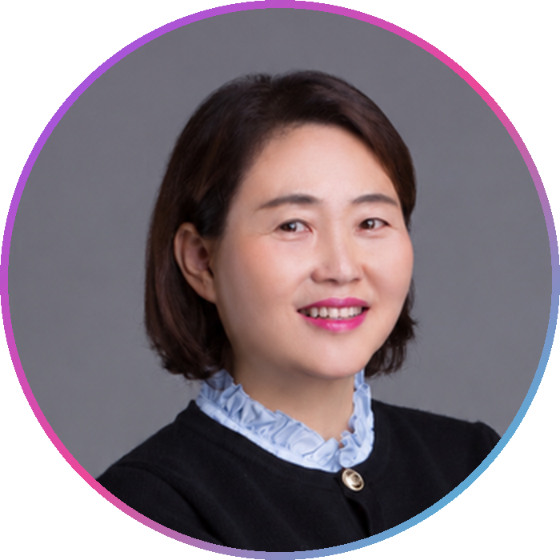
AI는 우리 회사의
신입사원입니다
인공지능디지털연구소
시키는 것도, 확인하는 것도, 책임지는 것도 나. 그리고 오늘부터 나의 일을 덜어줄 에이스입니다.
최재향
강의 · 상담 문의
AI강사 · AI영화감독
전화 010-3420-2083
이메일 80284@naver.com
강의 자료 webapp-coral-xi-52.vercel.app

Slide 79
무료 도구 한도 한눈에 (2026.10.29 기준)
부록
최재향 강사
도구
되는 것
주의할 것
ChatGPT 무료
텍스트 대화 무제한 · 프로젝트 사용 (파일 5개)
파일 업로드 하루 3개 · 이미지는 "제한적" · 새 GPT 생성 불가
Gemini 무료
이미지 · Canvas · Gem · Deep Research
사용량은 5시간마다 갱신(주간 상한) · Canvas 링크는 gemini.google.com에서만
Gemini Notebook
노트북 100개 · 소스 50개
사용량은 5시간 단위로 갱신
Suno 무료
하루 50크레딧 (곡 약 10개)
무료 곡은 개인·비상업용만
Google Vids
개인 구글 계정으로 무료 이용
AI 생성 월 6회(아바타+클립) · PC 전용
인공지능디지털연구소 · 최재향 | 여수 직장인 AI 업무효율화
79 / 81

